Slide 1
Après la 3ème
Quelques éléments sur l orientation après la classe de troisieme

Slide 2
Aux responsables légaux
Nous sommes à la fin du second trimestre de l’année de 3°: vous allez devoir faire au conseil de classe des demandes provisoires d’orientation après la 3°.
Voici quelques repères pour vous accompagner, en plus des informations qu’ont déjà eues vos enfants via leurs professeurs principaux.
L’équipe est toujours à disposition: n’hésitez pas à joindre le collège, au 02 33 05 85 14.

Slide 3
Les différents « chemins »…
LES DIFFERENTS CHOIX POSSIBLES

Slide 4
VOIES D’ORIENTATION APRES LA 3ème
Enseignement supérieur
Insertion professionnelle
BAC
Général
BAC
Technologique
BAC
Professionnel
CAP(A)
Terminale
générale
Terminale
technologique
Terminale professionnelle
3
Première
générale
Première
technologique
Première professionnelle
Deuxième année de CAP
2
Seconde générale
et technologique
Seconde professionnelle
Première année de CAP
1
Voie générale et technologique
Voie professionnelle
Après la 3ème
4
Notes:
4

Slide 5
EN SECONDE GENERALE ET TECHNOLOGIQUE

Slide 6
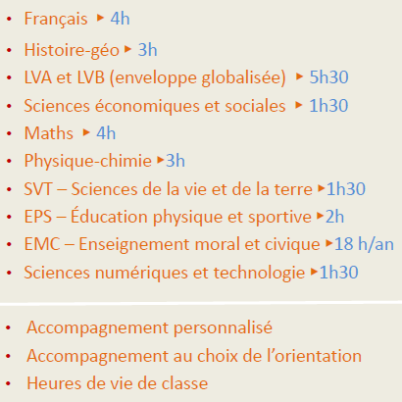
1. La classe de Seconde Générale et Technologique
Enseignements communs
•Français ► 4h
•Histoire-géo ► 3h
•LVA et LVB (enveloppe globalisée) ► 5h30
•Sciences économiques et sociales ► 1h30
•Maths ► 4h
•Physique-chimie ►3h
•SVT – Sciences de la vie et de la terre ►1h30
•EPS – Éducation physique et sportive ►2h
•EMC – Enseignement moral et civique ►18 h/an
•Sciences numériques et technologie ►1h30
•Accompagnement personnalisé
•Accompagnement au choix de l’orientation
•Heures de vie de classe
 | Lycée Curie-Corot | Lycée Le Verrier
Langues et cultures de l’Antiquité : Latin et Grec (s’adressent au débutant) (au choix + 1) |  | X
Arts plastique ; Musique ; Théâtre |  | X
EPS (badminton + musculation) : Dossier à compléter |  | X
Ecologie-agronomie-territoires-développement durable | Lycée Thère
3h
1h30
Un au choix + un (si ça passe sur EDT)
Management et gestion | X
Biotechnologies | X
Sciences et laboratoire | X
Sciences de l’ingénieur | X
Création et innovation technologiques | X
Sections européennes :
Curie Corot : management + SI + maths + ang/ang
Le Verrier : HG = anglais ou espagnol ; SES = anglais
6
Notes:
6

Slide 7
La voie professionnelle
IL EXISTE DE NOMBREUSES SPECIALITES DE BAC PRO OU DE CAP. Le professeur principal de votre enfant pourra vous renseigner, ainsi que la Psychologue Education nationale de l’établissement.
N’hésitez pas à contacter l’établissement.

Slide 8
2. VOIES PROFESSIONNELLES APRES LA 3ème
Enseignement supérieur
Insertion professionnelle
Poursuite d’étude
Mention complémentaire / Autre CAP
BAC
Professionnel
CAP( A)
CERTIFICAT D’APTITUDE
PROFESSIONNELLE (agricole)
Parcours
en 3 ans
Parcours
en 2 ans
Terminale professionnelle
Première professionnelle
Deuxième année de CAP
Seconde professionnelle
Première année de CAP
Voie professionnelle
Après la 3ème
8
Notes:
8

Slide 9
Et comment ça se passe pour la demande ?
Voir dans le diaporama « procédure après la 3° ».

